Slide 1
CAPITOLO IV.
LA COMUNICAZIONE ONLINE
Paccagnella «Sociologia della comunicazione nell’era digitale» Il Mulino 2020
Capitolo IV. La comunicazione online

Slide 2
Paccagnella «Sociologia della comunicazione nell’era digitale» Il Mulino 2020
Capitolo IV. La comunicazione online
*Cosa c’è di (ancora) nuovo nei nuovi media?*
Codifica digitale: informazione rappresentabile in cifre → elaborazione, archiviazione, trasporto, conservazione;
Multimedialità: contenuto articolato attraverso diversi canali sensoriali;
Interattività: «potenziale capacità di un medium di lasciare che l’utente eserciti un’influenza sul contenuto e/o sulla forma della comunicazione mediata» (Jensen, 1999);
Ipertestualità: informazioni collegate tra loro in forma non lineare attraverso rimandi logici, tali da poter essere fruite attraverso molteplici percorsi di lettura personalizzati da ogni utente.

Slide 3

Paccagnella «Sociologia della comunicazione nell’era digitale» Il Mulino 2020
Capitolo IV. La comunicazione online
* Cosa c’è di (ancora) nuovo nei nuovi media?*
Concetto di CIBERSPAZIO come:
Rete in quanto luogo
Evoluzione delle reti di computer in senso sociale e comunicativo
Nuovi media si
affiancano ai media «tradizionali»

Slide 4

Paccagnella «Sociologia della comunicazione nell’era digitale» Il Mulino 2020
Capitolo IV. La comunicazione online
*Storia di Internet: la tecnologia giusta al momento giusto*
Insieme complesso di computer e reti, diffusi su scala mondiale, collegati tra loro attraverso canali trasmissivi diversi (cavi, onde radio, satelliti) e uniti dal gruppo di «protocolli di comunicazione» Tcp/Ip.
Commutazione a pacchetto
architettura policefala
ridondanza informativa
collega standard informatici diversi

Slide 5

Paccagnella «Sociologia della comunicazione nell’era digitale» Il Mulino 2020
Capitolo IV. La comunicazione online
*Storia di Internet: la tecnologia giusta al momento giusto*
Legge di Metcalfe
1991
uso commerciale
world wide web
Rete sperimentale
Struttura pubblica
Multimediale globale
Centri di ricerca statunitensi
Università e centri di ricerca in Europa e US
Utilizzo di massa per comunicazione intrattenimento e business
Connessioni a banda larga, fibra ottica e connettività mobile 4G e 5G

Slide 6
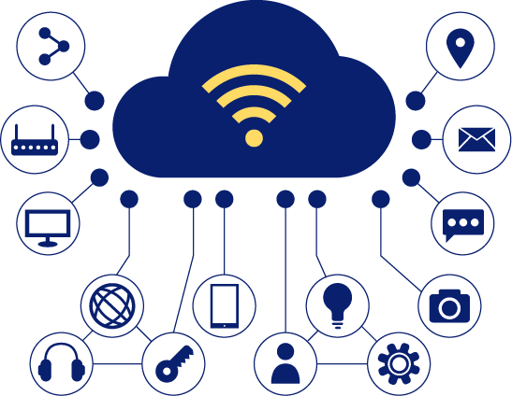
Paccagnella «Sociologia della comunicazione nell’era digitale» Il Mulino 2020
Capitolo IV. La comunicazione online
*Internet delle cose*
Infrastruttura che collega le persone e che diventa onnipresente, pervasiva e invisibile, collegando e mettendo in comunicazione anche elettrodomestici, autoveicoli, dispositivi elettronici indossabili, apparecchiature mediche, telecamere di sorveglianza e molto altro.
[Greengard, 2015]
Ambiente sociotecnico

Slide 7
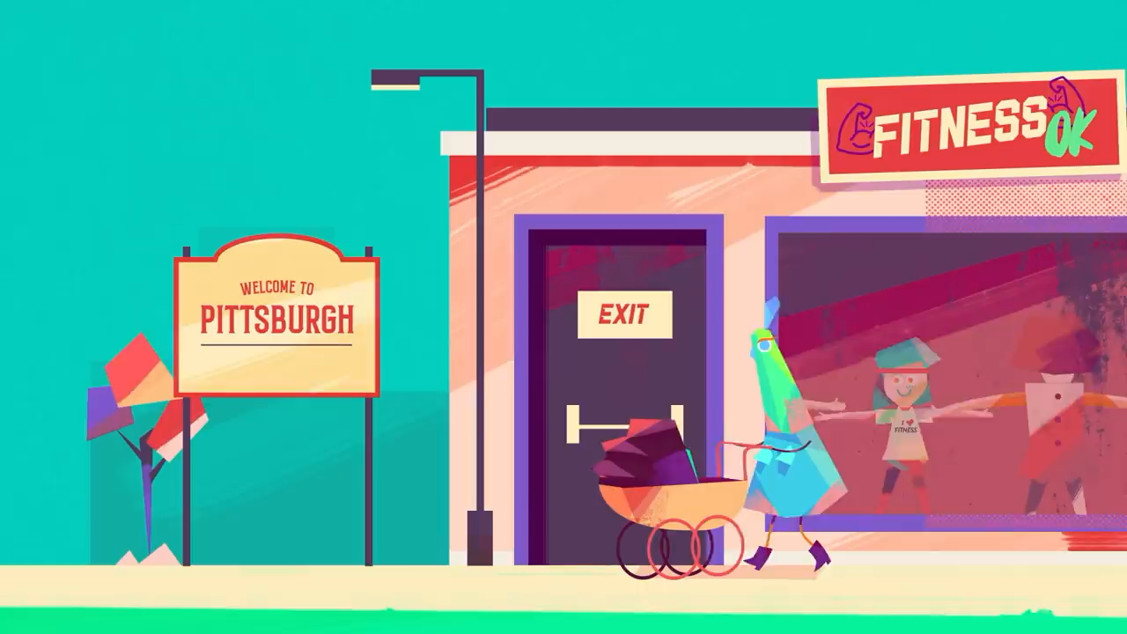

Slide 8
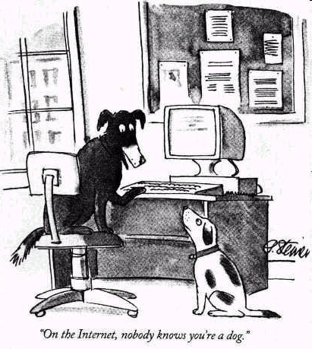
Paccagnella «Sociologia della comunicazione nell’era digitale» Il Mulino 2020
Capitolo IV. La comunicazione online
*La costruzione dell’identità online*
Maggiore controllo dell’interazione: emozioni espresse da emoticon.
Costruzione del sé online:
pseudonimato (nickname);
blog, sito web personale e profilo in social network come ribalta.
Identità fluida: costruzione di diversi profili, uno per ogni contesto digitale, ma integrati anche con l’identità online.

Slide 9
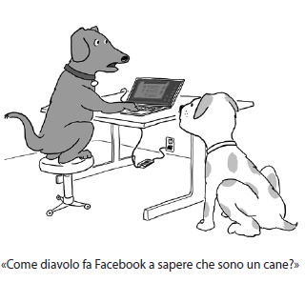
Paccagnella «Sociologia della comunicazione nell’era digitale» Il Mulino 2020
Capitolo IV. La comunicazione online
*La costruzione dell’identità online: social media*
Integrazione e permeabilità sempre più marcata tra online e offline
Identità online legata alla reputazione
Social media evidenziano le caratteristiche peculiari della comunicazione online:
[Boyd, 2014]
Persistenza
Visibilità
Diffondibilità
Ricercabilità
Tratta da Noise to Signal, 2010

Slide 10
Paccagnella «Sociologia della comunicazione nell’era digitale» Il Mulino 2020
Capitolo IV. La comunicazione online
*Pubblici connessi*
Presentano caratteristiche molto diverse rispetto a quelle dei pubblici offline.
COLLASSO DEI CONTESTI
AUDIENCE INVISIBILI
SFUMA LA SEPARAZIONE
TRA PUBBLICO E PRIVATO

Slide 11
Paccagnella «Sociologia della comunicazione nell’era digitale» Il Mulino 2020
Capitolo IV. La comunicazione online
*Teoria dei 6 gradi di separazione*
Date due persone qualsiasi sul pianeta, quanti intermediari sono necessari per metterle in contatto?
6
Obiettivo
Non tutte le conoscenze e gli amici (legami forti) sono utili
4
5
Bonding
3
Fondamentali i legami deboli: risorse in grado di aiutarci in ciò con cui non abbiamo familiarità
2
1
Bridging

Slide 12
Paccagnella «Sociologia della comunicazione nell’era digitale» Il Mulino 2020
Capitolo IV. La comunicazione online
*Legami forti, legami deboli e capitale sociale*
Estranei
Conoscenza sporadiche
Legami deboli
Capitale sociale: capacità di mobilitare un insieme di risorse relazionali in vista di obiettivi precisi;
Amici di amici
Conoscenti
Famiglia
Amici stretti
Legami forti
Forza di un legame definita in funzione al tempo, all’intensità emotiva, all’intimità e alla dedizione reciproca che caratterizza la relazione. [Granovetter 1973]

Slide 13
Paccagnella «Sociologia della comunicazione nell’era digitale» Il Mulino 2020
Capitolo IV. La comunicazione online
*Social network*
Ausilio ed estensione delle capacità cognitive, consentono di mantenere relazioni con un elevato numero di «amici» e di usare in modo efficiente le conoscenze che abbiamo.
Nativi digitali
Individualismo
reticolare
Grooming sociale
online
Riduzione dei costi di «manutenzione delle relazioni»

Slide 14

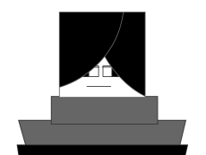


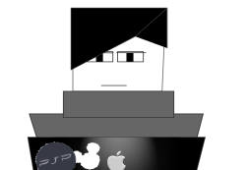
Paccagnella «Sociologia della comunicazione nell’era digitale» Il Mulino 2020
Capitolo IV. La comunicazione online
*Comunità virtuali*
Ciber-spazio
Addomesticamento digitale
reticoli sociali costruiti attorno a scelte individuali
comunità: senso di appartenenza
valori → ethos
norme, ruoli, rituali
Linguaggio condiviso
supportati dai siti di social network
relazioni interpersonali
WEB 2.0
14

Slide 15
Paccagnella «Sociologia della comunicazione nell’era digitale» Il Mulino 2020
Capitolo IV. La comunicazione online
*Web 2.0*
Applicazioni web 2.0: web partecipativo
aziende di commercio elettronico, siti di social network o content sharing
è semplice ora passare dalla pura fruizione di contenuti alla loro creazione
SOCIAL NETWORK
Profilo pubblico
Legami con gli utenti
Flussi di contenuti
Nuovo ruolo del
CELLULARE
Differenza tra social network e social media:
https://www.youtube.com/watch?v=gbF1mweGx_w
Geolocalizzazione
Agente di
socializzazione
Always-on
15

Slide 16
CYBERSECURITY: IL LATO OSCURO DELL’INTERNET DELLE COSE | Corrado Giustozzi:
https://www.youtube.com/watch?v=IrauF74kGv0
Che cosa vuol dire "vero" su instagram ? | Camihawke
https://www.youtube.com/watch?v=fDSeiL1RgGM

